Slide 1
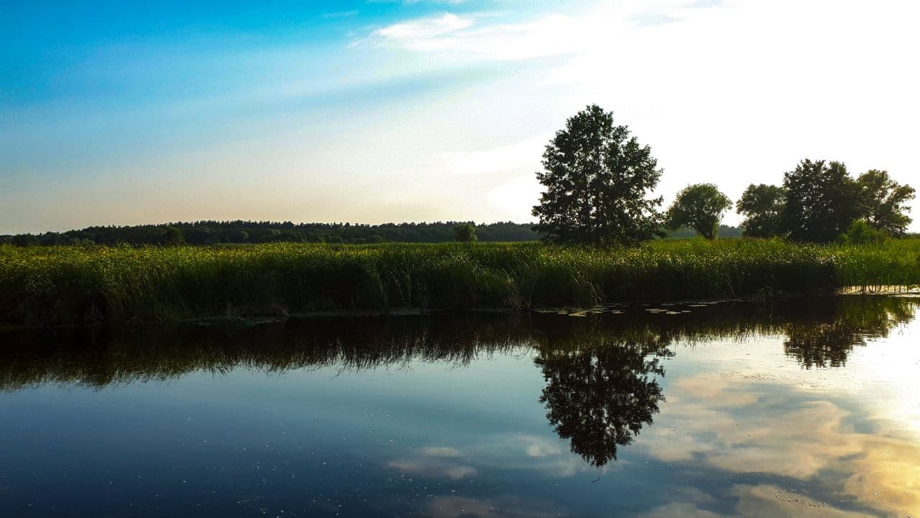
Комунальний заклад «Бірківська ЗОШ І-ІІІ ступенів»
Всеукраїнський місячник шкільних бібліотек
«Краєзнавство у шкільній бібліотеці: нові традиції та цінності»
Завідувач бібліотекою
Кучинська О. І.

Slide 2
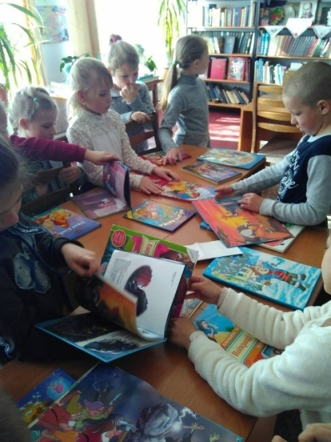
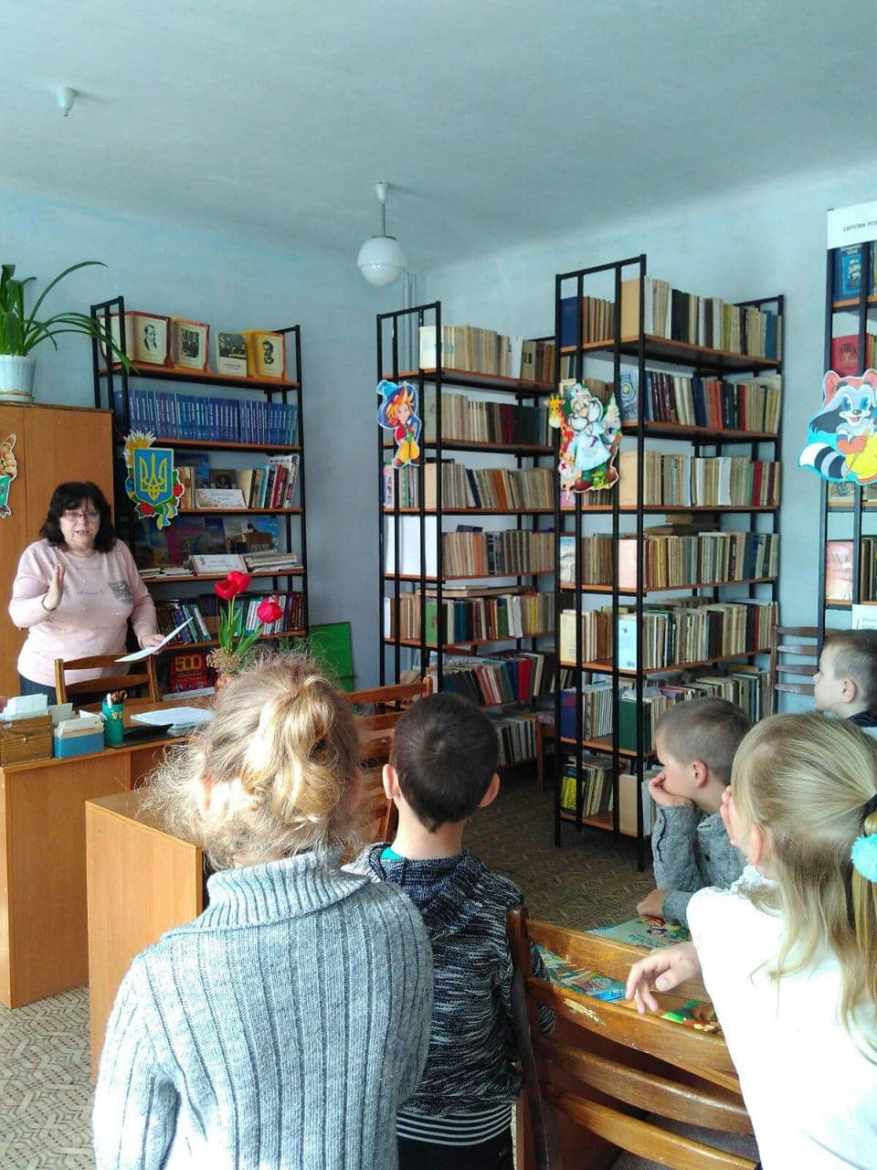
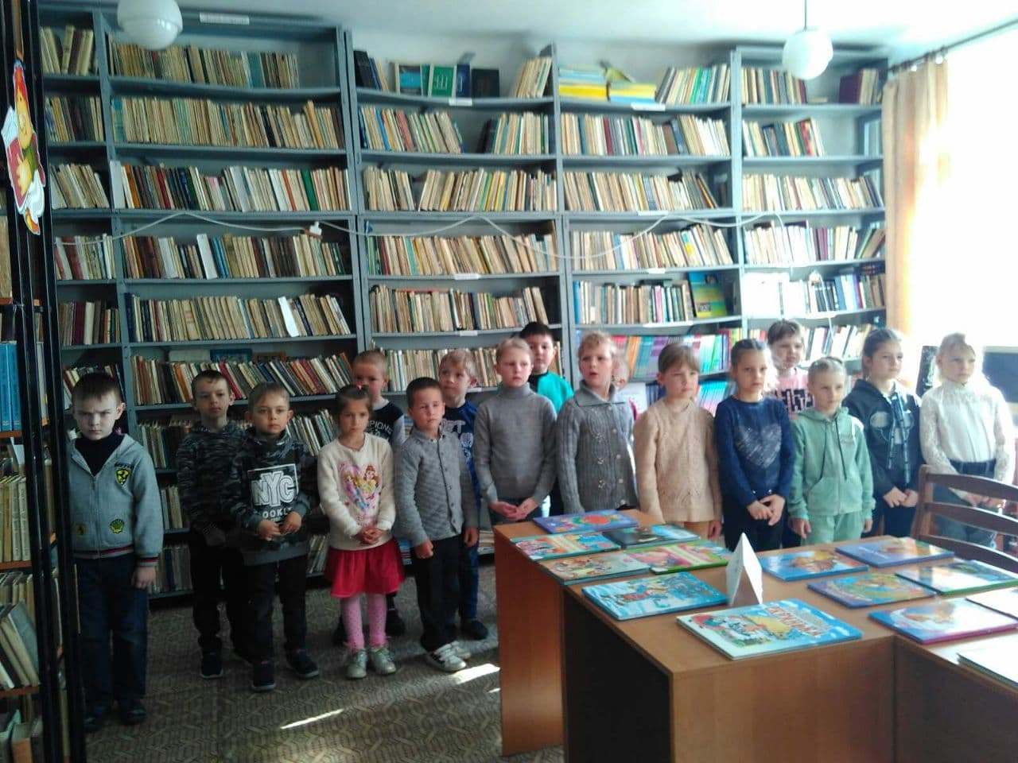
День краєзнавчої літератури
«Край, де я народився…» (бібліотечний урок)
Немає в людини місця дорожчого, ніж те, де вона народилась, землі, на якій зросла...

Slide 3
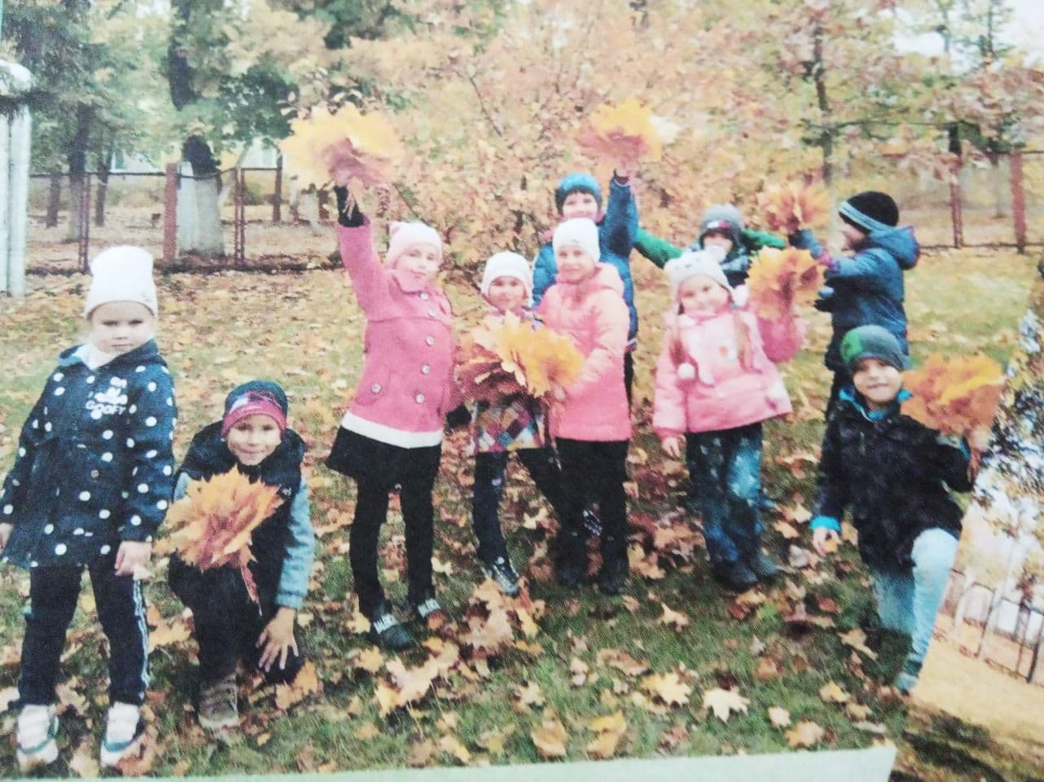
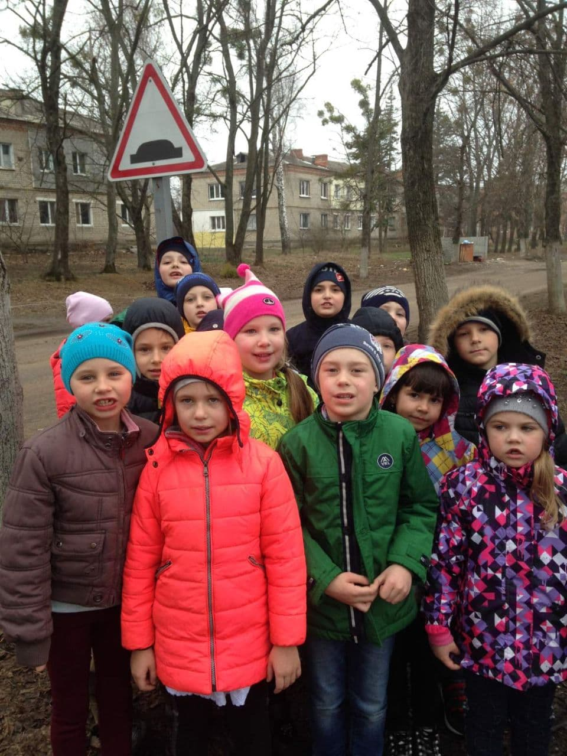
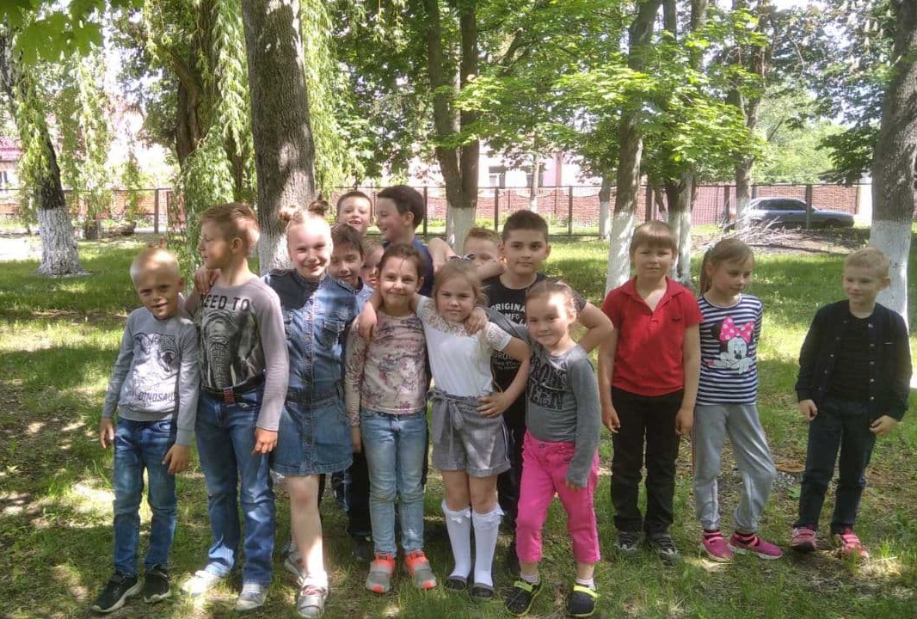
Край у фотооб’єктиві
«Стежками рідного краю»
Краса природи – це одне з джерел, що живить доброту, сердечність і любов. В.О.Сухомлинський

Slide 4
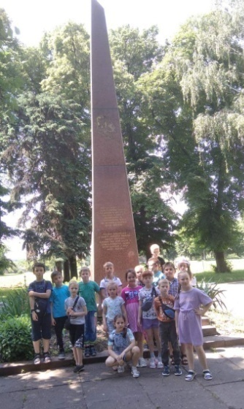
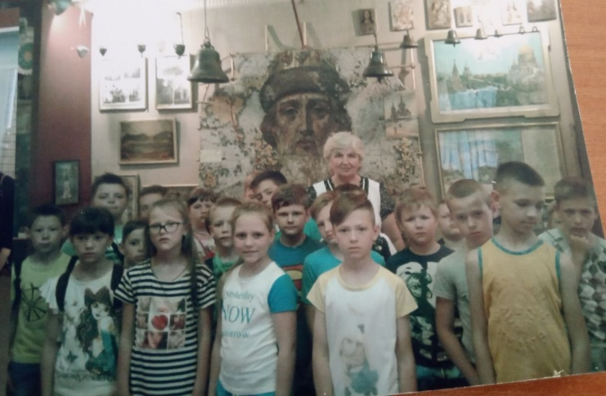
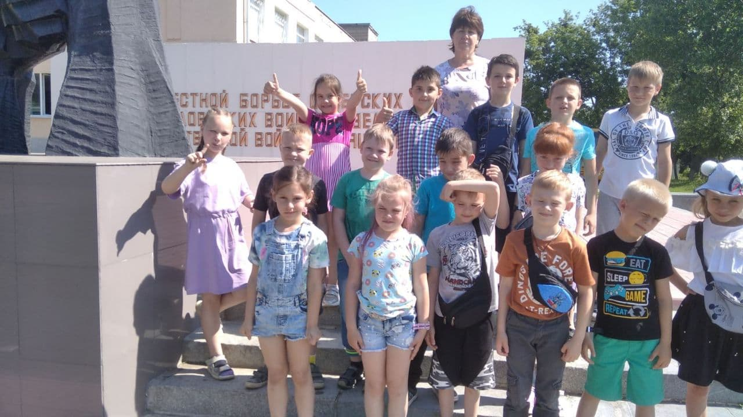
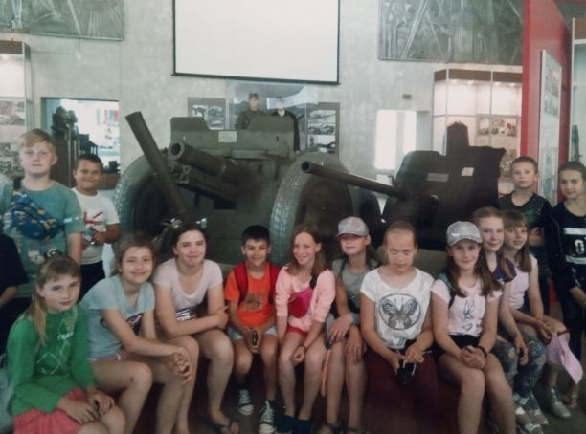
Минуле нашого краю
(екскурсії в музеї та храми нашої громади)
С. Соколове Монумент «Братерство по зброї» Музей радянсько-чехословацької дружби

Slide 5
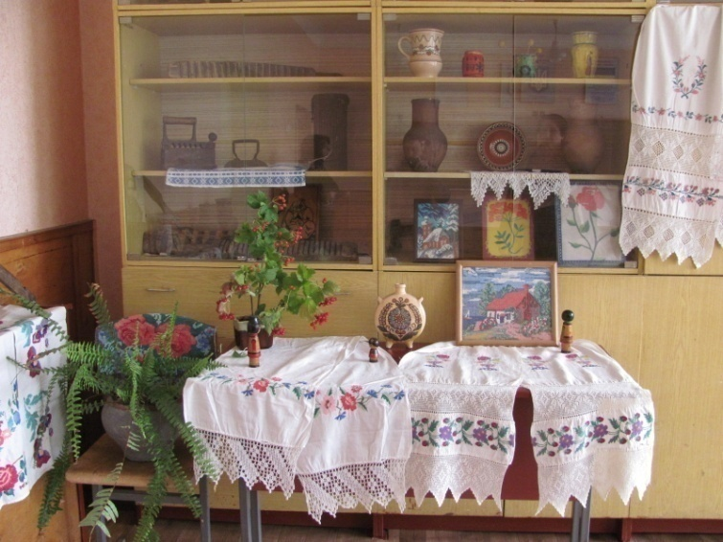
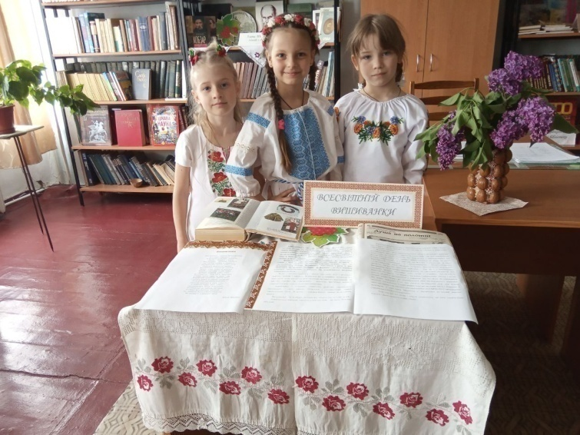
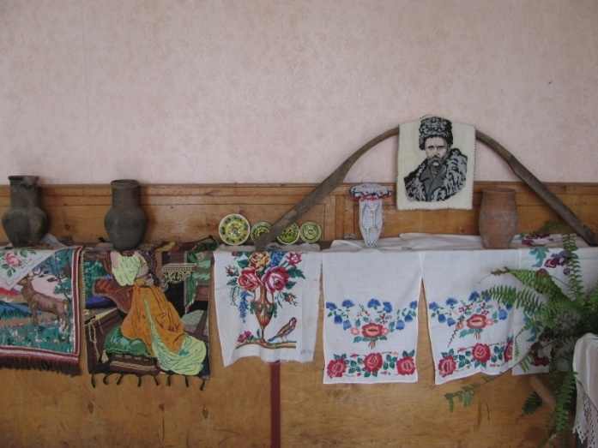
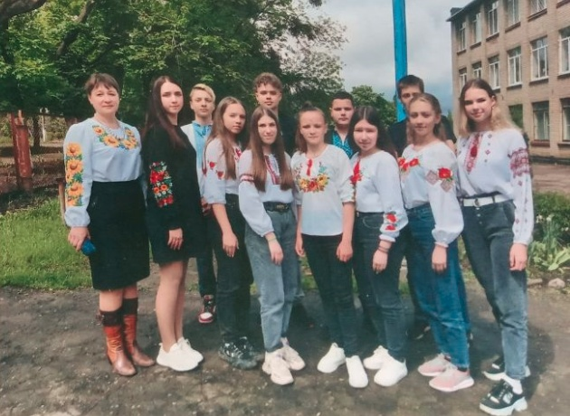
Народознавче краєзнавство
Традиції рідного краю – це пам’ять про своїх предків, природна потреба триматися невмирущих традицій народних ремесел та художніх промислів у спадок наступним поколінням.

Slide 6
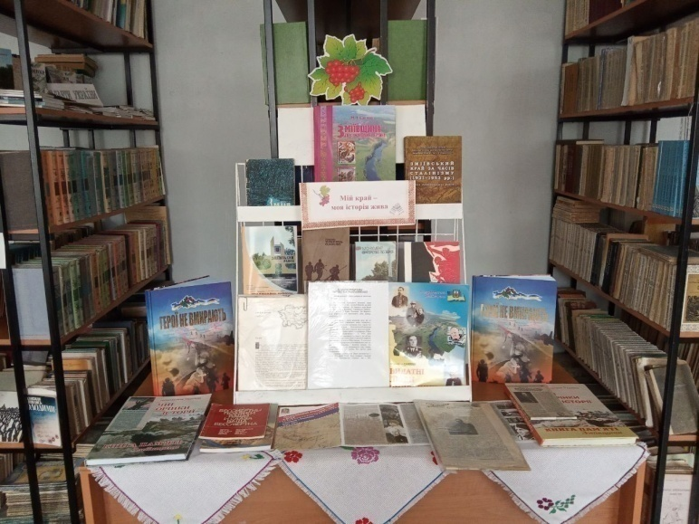
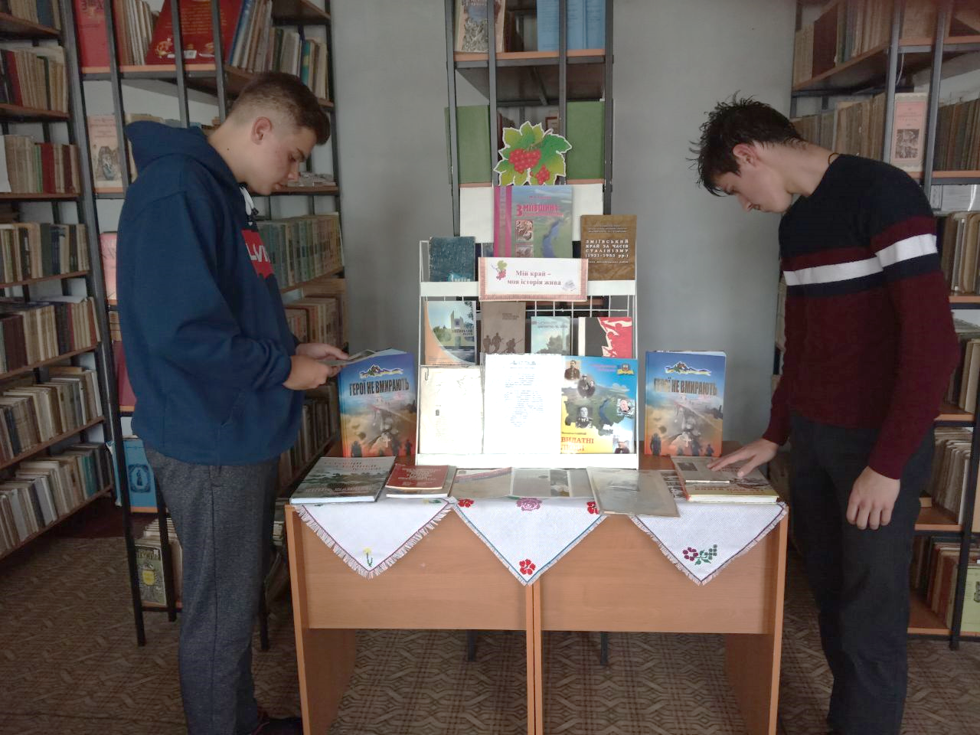
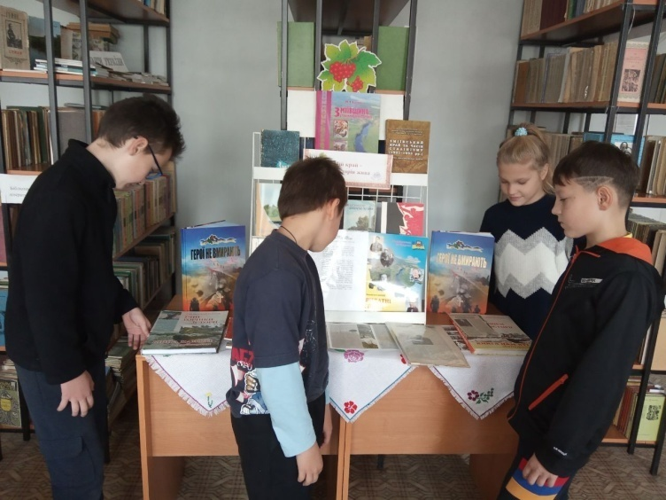
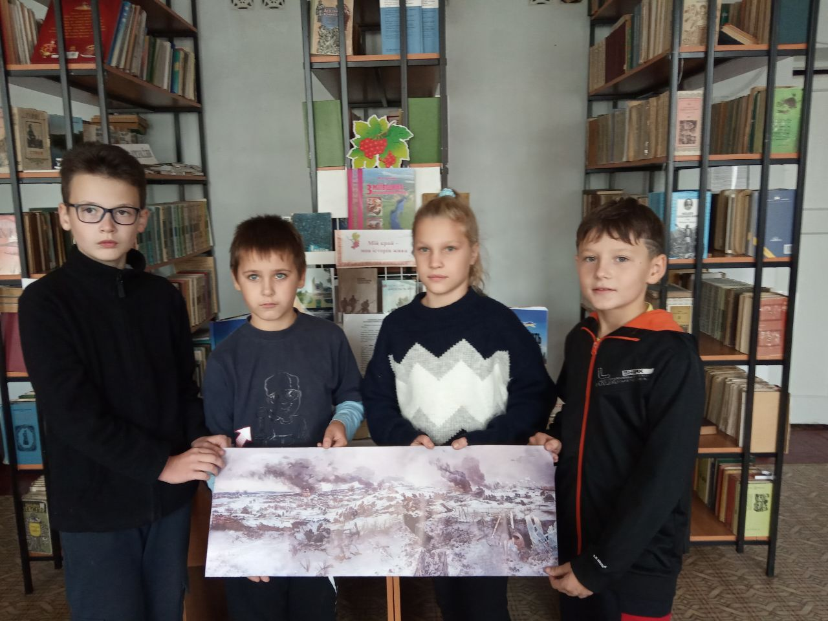
Виставка-спогад
«Мій край – моя історія жива”
На виставці представлена література про історичне минуле та сьогодення нашого краю.

Slide 7
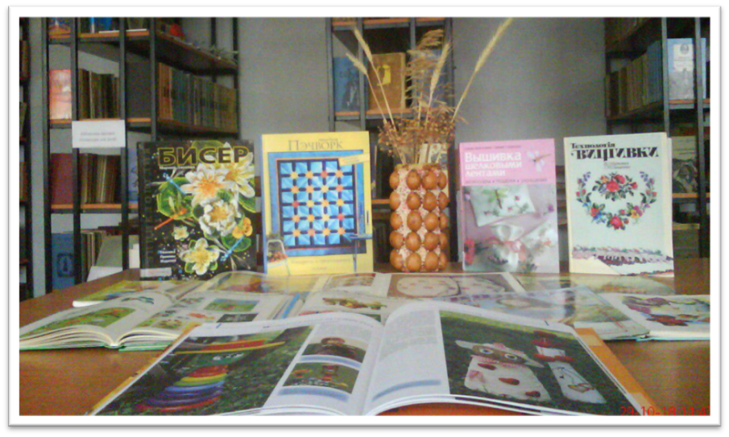
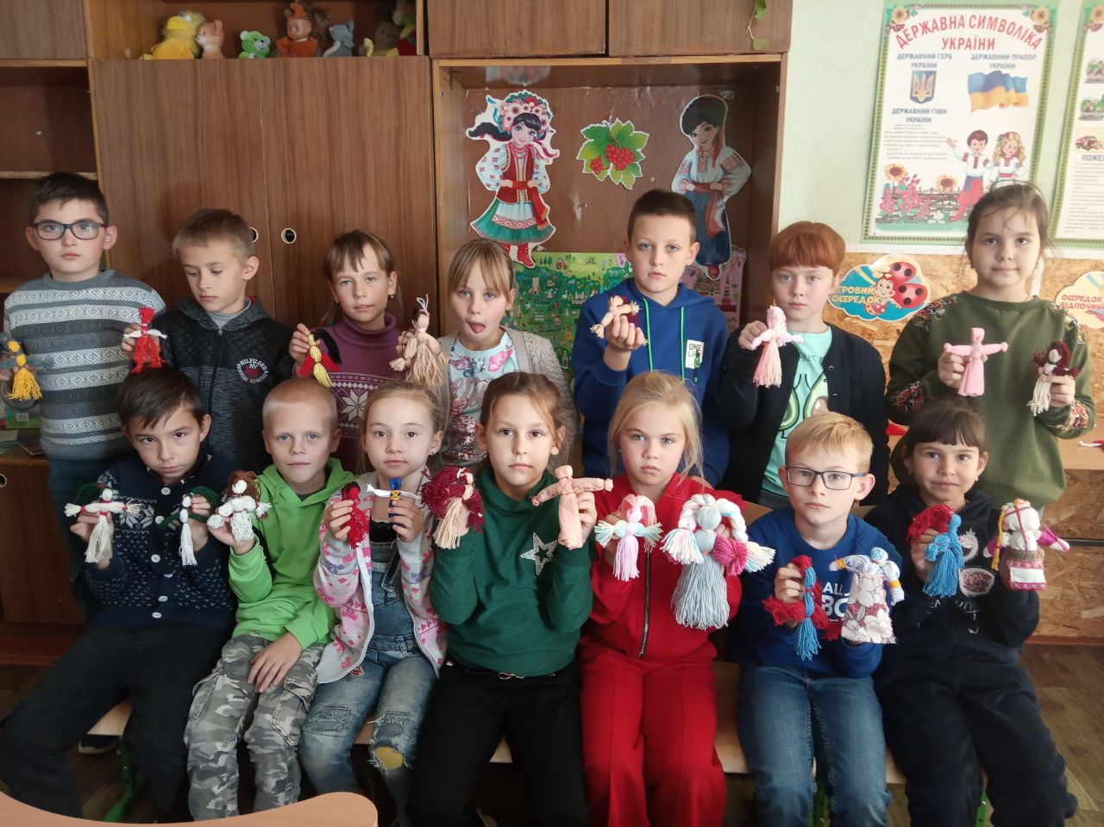
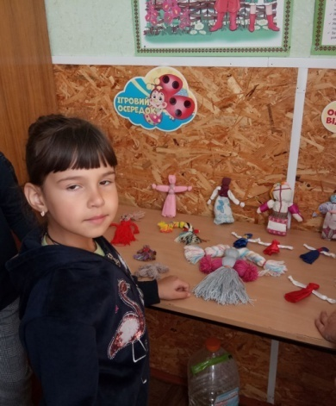
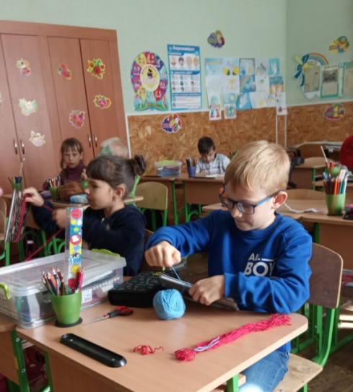
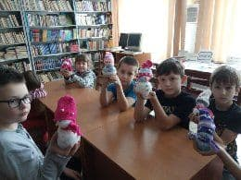
День бібліотворчості
(майстер-клас по виготовленню ляльки – мотанки)
Навчаеємося, зберігаємо родинні
традиції та переносимо їх у сучасність

Slide 8
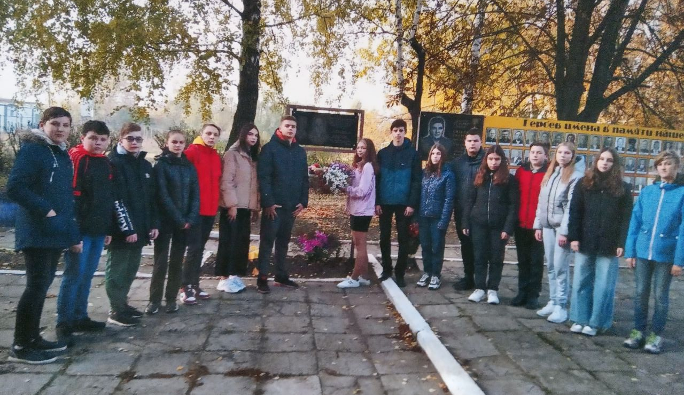
Пам’ятаємо. Вшановуємо
(до дня захисника Вітчизни)
Вшанування пам’яті загиблого героя нашого села в АТО Зернія Є.А.
Любов до Батьківщини, почуття патріотизму, відповідальності за її долю, формуються з дитинства.

Slide 9
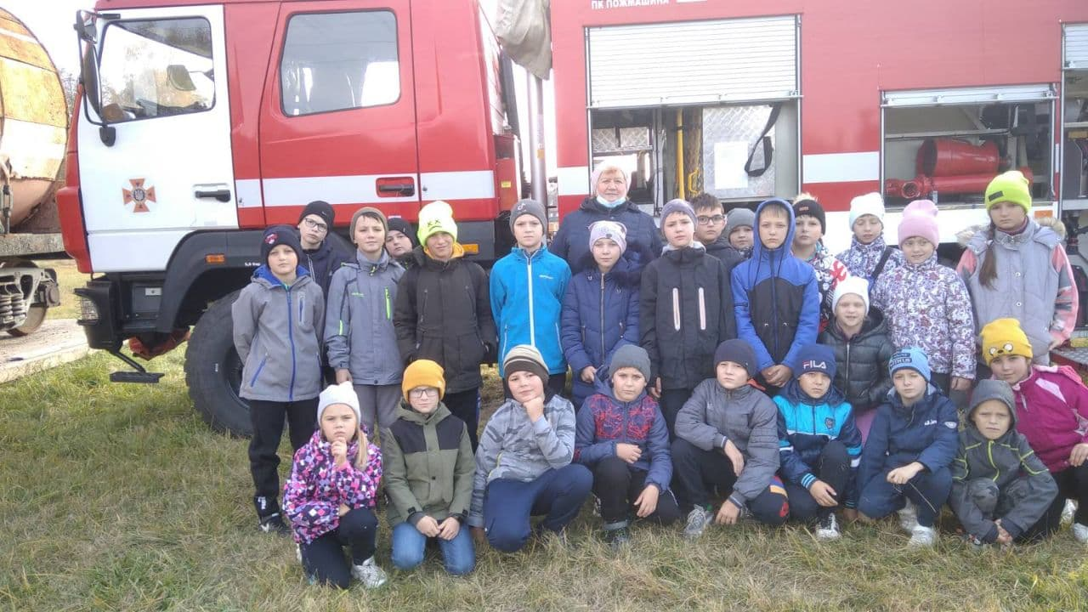
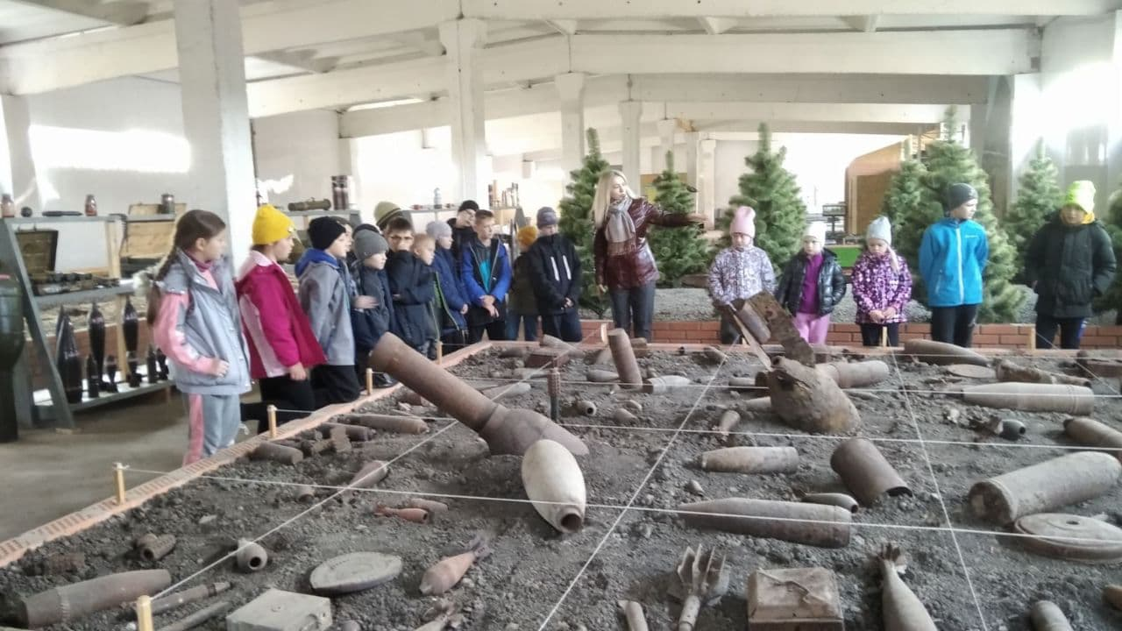
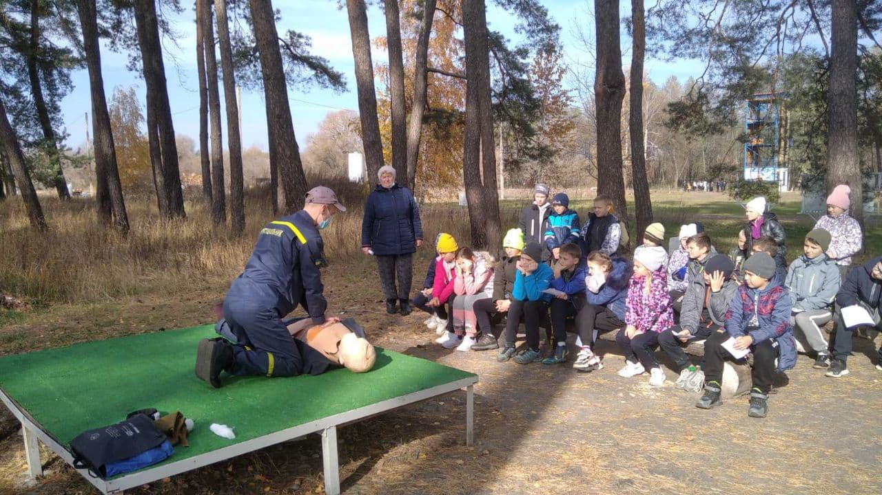
Відвідування центру оперативно – рятувальної
служби цивільного захисту

Slide 10
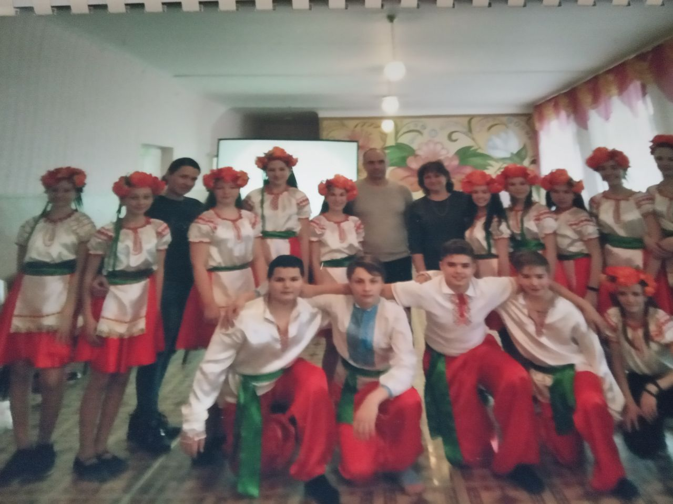
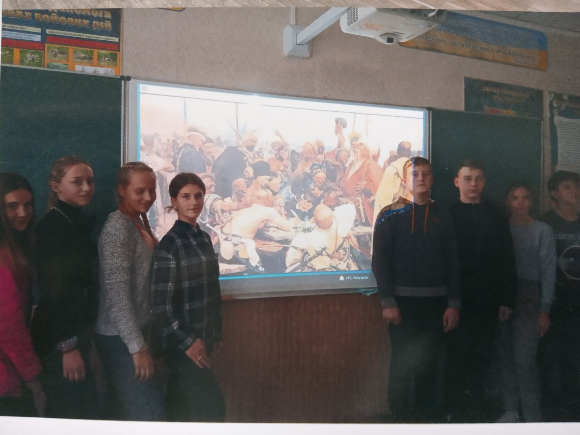
Козацькому роду – нема переводу
Святкування Дня Українського козацтва
Перегляд фільму про життя
та звичаї козаків

Slide 11
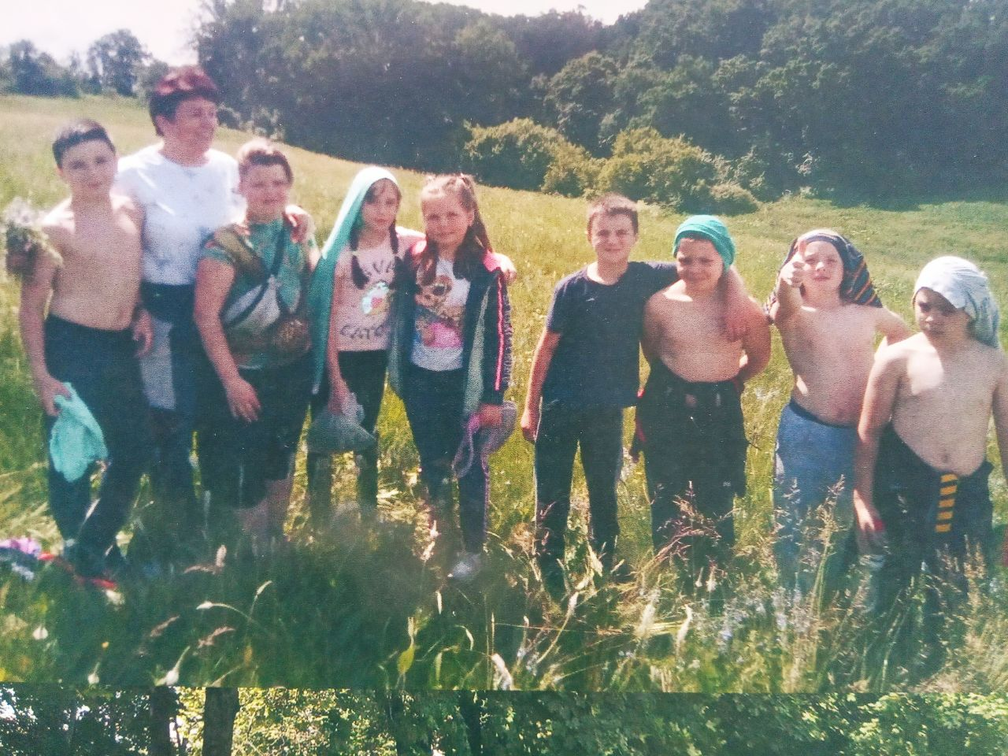
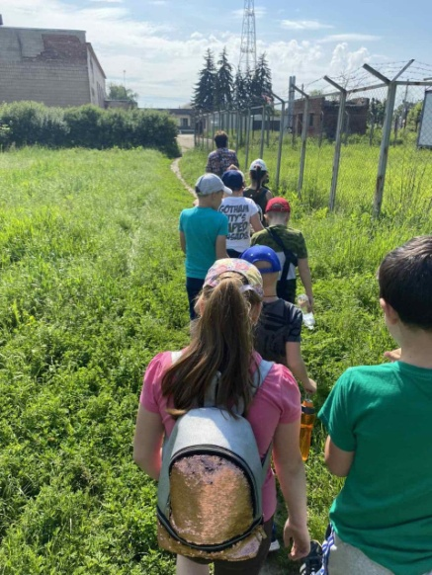
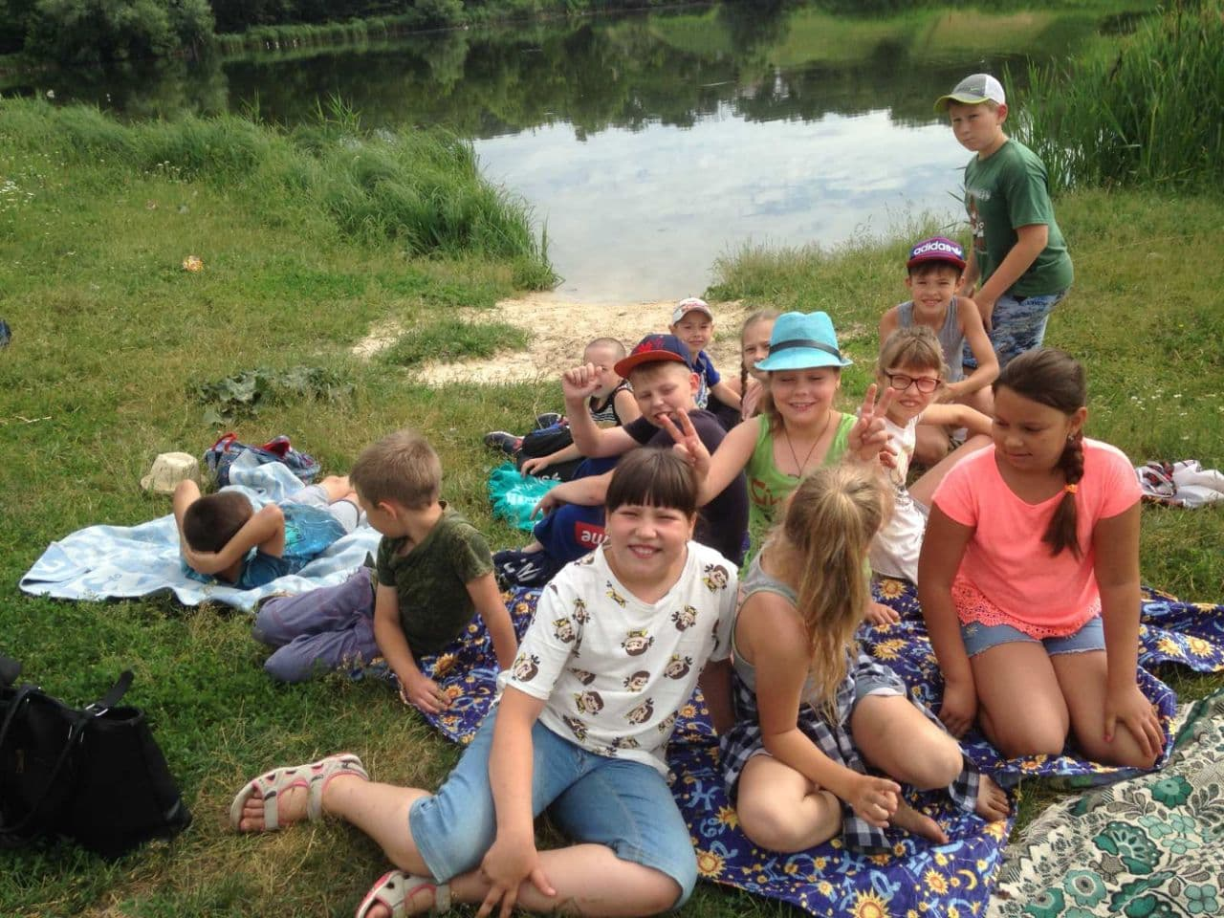
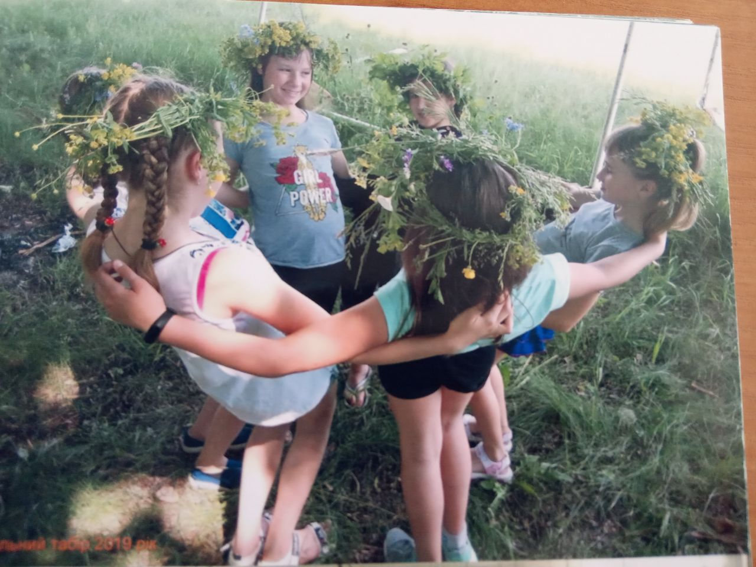
Вивчаємо природу рідного села
( в похід за лікарськими рослинами)
«Природа так про все подбала, що всюди ти знаходиш чому вчитися.»
Леонардо Да Вінчі

